Slide 1

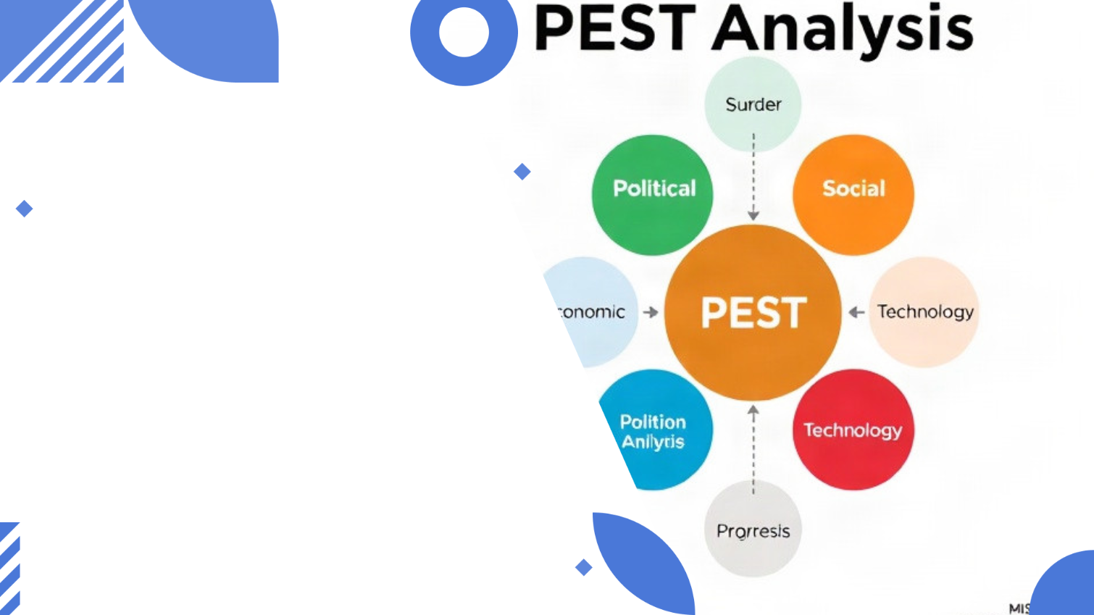
PEST-анализ как инструмент макроанализа рынка
Автор презентации: Presentacium.ru

Slide 2

Введение
В презентации мы рассмотрим PEST-анализ как инструмент макроанализа рынка. Обсудим основные факторы — политические, экономические, социальные и технологические, а также их влияние на бизнес. Также разберём практическое применение PEST-анализа и выводы макроанализа рынка.

Slide 3

Определение PEST-анализа
1
PEST-анализ — это инструмент макроэкономического исследования, позволяющий оценить политические (например, изменения в налоговом законодательстве, влияющие на бизнес на 30% и более), экономические (например, рост ВВП на 2% в год, инфляция на уровне 5% в год), социальные (например, изменение демографической ситуации, увеличение среднего класса на 15% за пять лет) и технологические (например, внедрение искусственного интеллекта, рост числа инновационных стартапов на 25% за три года) факторы, влияющие на деятельность компании.
2
Этот метод помогает выявить возможности и угрозы на рынке и принять более обоснованные стратегические решения.
3
PEST-анализ способствует более глубокому пониманию внешней среды, что критически важно для успешного развития бизнеса.

Slide 4

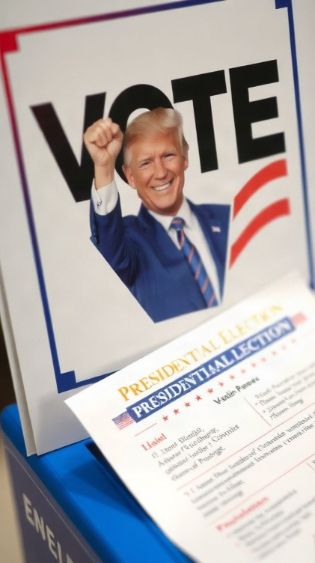
Политические факторы макросреды
В политической сфере макросреды особое значение имеют выборы президента и парламента, которые могут изменить вектор государственной политики на срок до шести лет.
Важным фактором является уровень политической стабильности страны, который оценивается по индексу недееспособности государств: в 2023 году этот показатель колебался от 0 до 120 баллов в зависимости от страны. Также значимы внешнеполитические факторы, такие как торговые соглашения и международные конфликты, способные влиять на инвестиционный климат и экспортные возможности компаний.

Slide 5

Диаграмма экономических факторов
1
2
3
В 2022 году объём ВВП страны А составил 2 триллиона долларов, что на 5% больше показателя предыдущего года.
Уровень инфляции в стране Б за прошедший год достиг 8%, что свидетельствует о значительном росте цен на товары и услуги.
Курс национальной валюты в стране В снизился на 12% за квартал, что негативно влияет на экспортные операции и общий экономический климат.

Slide 6


Социальные факторы макросреды
В современном мире социальные факторы макросреды играют значительную роль в формировании потребительских предпочтений и рыночных тенденций. По данным исследований, в 2023 году около 45% потребителей в развитых странах обращают особое внимание на экологичность и устойчивость продукции при принятии решений о покупке.
Это обусловлено растущей осведомлённостью об экологических проблемах и изменением ценностных ориентиров среди населения.

Slide 7

Примеры социальных изменений
1
За последние десять лет количество людей, активно использующих цифровые платформы для общения и работы, увеличилось с 25% до 70% среди трудоспособного населения. Это привело к трансформации традиционных бизнес-моделей и потребовало от компаний адаптации к новым форматам взаимодействия с клиентами.
2
Также наблюдается рост числа фрилансеров и людей, работающих на условиях временной занятости, с 15% до 35% от общего числа занятых в экономике.

Slide 8


Технологические инновации в бизнесе
В последние годы рынок технологий демонстрирует впечатляющий рост: по данным IDC, глобальные расходы на ИТ в 2022 году составили 4,7 триллиона долларов, что на 13% больше по сравнению с предыдущим годом.
Искусственный интеллект и автоматизация становятся ключевыми драйверами инноваций: по прогнозам Grand View Research, к 2030 году мировой рынок ИИ достигнет 1108,5 миллиарда долларов, увеличившись с 2018 года более чем в 13 раз.
Современные компании активно внедряют цифровые решения для оптимизации бизнес-процессов, что подтверждается исследованиями Forrester: 73% руководителей высшего звена считают, что цифровизация критически важна для выживания и развития их бизнеса.

Slide 9


Примеры технологических факторов
В 2022 году объём мирового рынка облачных технологий достиг 500 миллиардов долларов, что свидетельствует о стремительном росте этой отрасли. Внедрение искусственного интеллекта в бизнес-процессы компаний увеличивается на 25% ежегодно, что требует адаптации стратегий управления и оптимизации рабочих процессов. Развитие интернета вещей (IoT) ведёт к интеграции более 75 миллиардов устройств к 2030 году, изменяя подходы к взаимодействию между различными системами и сервисами.

Slide 10
Влияние законодательных изменений
1
В 2023 году изменение налогового законодательства привело к увеличению налоговой нагрузки на малый бизнес на 12%, что снизило рентабельность компаний в этом секторе на 8% по сравнению с предыдущим годом.
2
Новые регуляторные требования к экологичности продукции, вступившие в силу в 2024 году, уже заставили 35% производителей пересмотреть производственные процессы и увеличить затраты на 10%. Ожидается, что к 2025 году до 40% компаний адаптируются к этим изменениям, повысив свои экологические стандарты.

Slide 11

Диаграмма законодательных изменений
В 2021 году вступили в силу поправки к 15 федеральным законам, затрагивающие регулирование трудовых отношений и экологические стандарты. В 2022 году было опубликовано более 20 постановлений, связанных с внешнеэкономической деятельностью и валютным контролем, что отразилось на внешнеторговых операциях компаний.
В 2020 году было принято 6 ключевых федеральных законов, регулирующих предпринимательскую деятельность, что повлияло на изменение налоговой нагрузки.

Slide 12

Практическое применение PEST-анализа
В 2018 году 75% крупных компаний из списка Fortune 500 применяли PEST-анализ для оценки макросреды.
Благодаря этому инструменту 60% из них смогли успешно адаптировать свои бизнес-стратегии к изменяющимся экономическим условиям, что привело к увеличению прибыли на 15–20%.
PEST-анализ позволил выявить тенденции рынка и оптимизировать расходы, сэкономив в среднем 10% бюджета на маркетинг и производство.

Slide 13
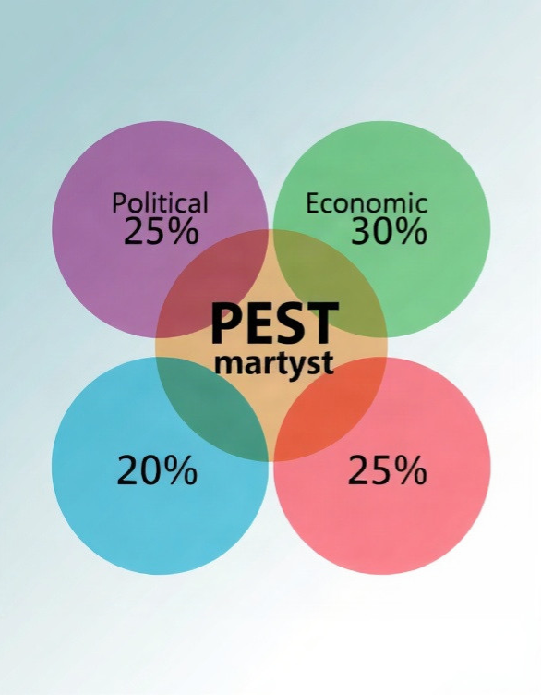
Выводы макроанализа рынка
Диаграмма показывает процентное распределение влияния различных факторов на рынок: политические — 25%, экономические — 30%, социальные — 20%, технологические — 25%. Это результаты макроанализа, проведённого с помощью PEST-анализа.

Slide 14

Спасибо за внимание!
Спасибо за внимание. В этой презентации мы рассмотрели PEST-анализ как инструмент макроанализа рынка, изучили политические, экономические, социальные и технологические факторы, влияющие на бизнес, а также обсудили практическое применение PEST-анализа. Мы надеемся, что представленная информация будет полезна для вашего дальнейшего изучения макроэкономических факторов и их влияния на рынок.

